Slide 1
Геоморфология как наука
Популярно, для школьников и студентов
Кириллов В.Е., ИТиГ
Термин «геоморфология» в буквальном переводе с греческого
включает три понятия: гео - Земля; морфе - форма; логос - наука; им названа наука о формах земной поверхности.
Рельеф формируется на границе основных геосфер Земли: литосферы, атмосферы, гидросферы, биосферы.
Геоморфология занимает промежуточное положение между геологией и географией. Так как рельеф является результатом взаимодействия эндогенных и экзогенных процессов, геоморфология сочетает в себе как географические, так и геологические методы исследований.

Slide 2
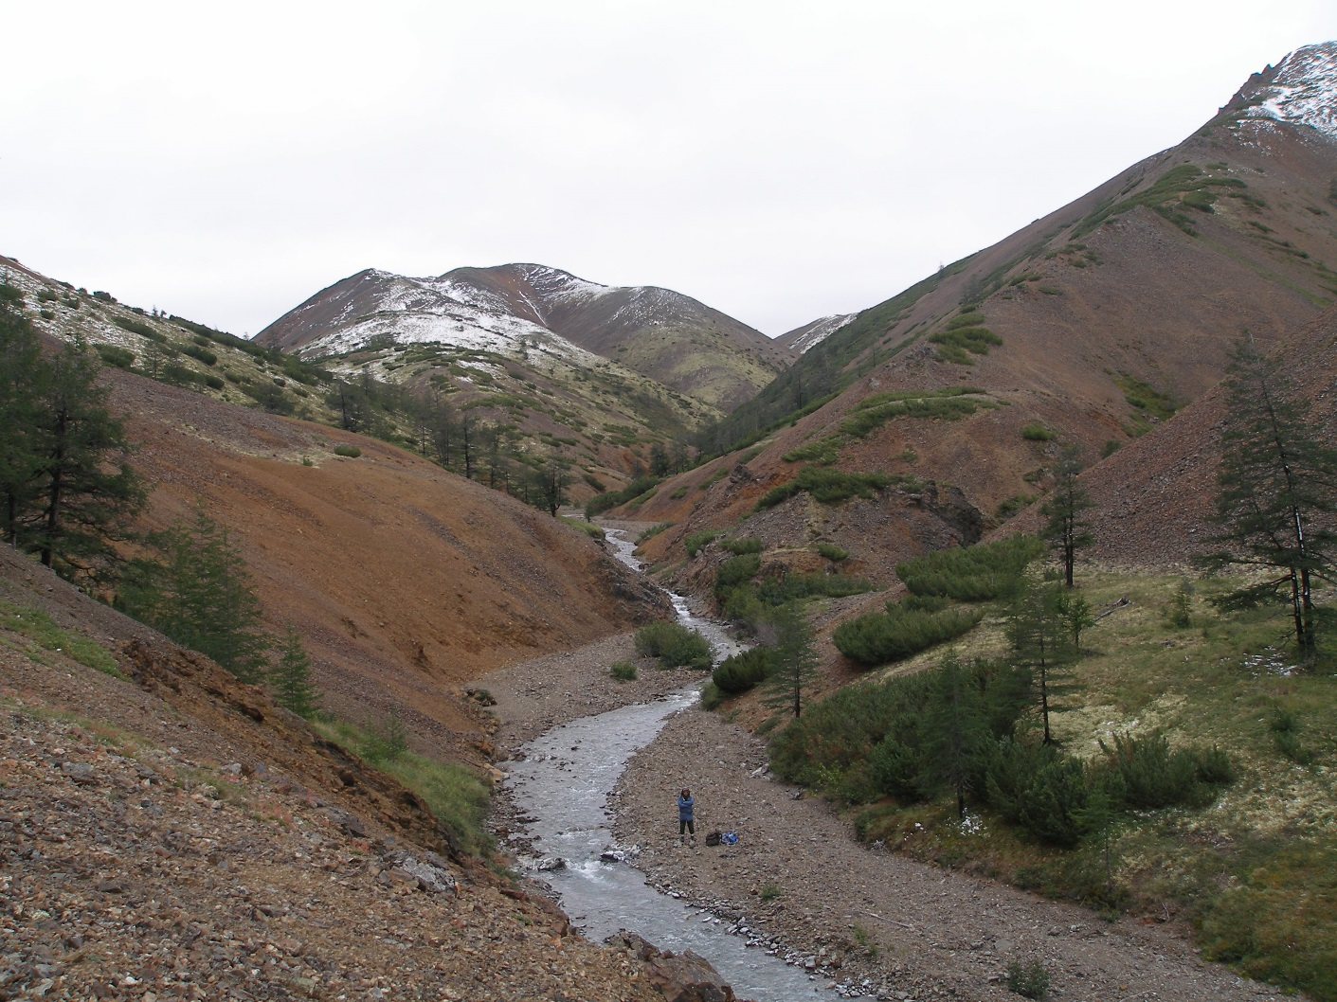
Геоморфология – наука о рельефе земной поверхности, его строении (внешнем облике, морфологии), происхождении, истории развития и современной динамике
Магаданская область
Горный рельеф
объектом ее изучения является земная поверхность, притом те формы ее, которые существуют в настоящее время

Slide 3
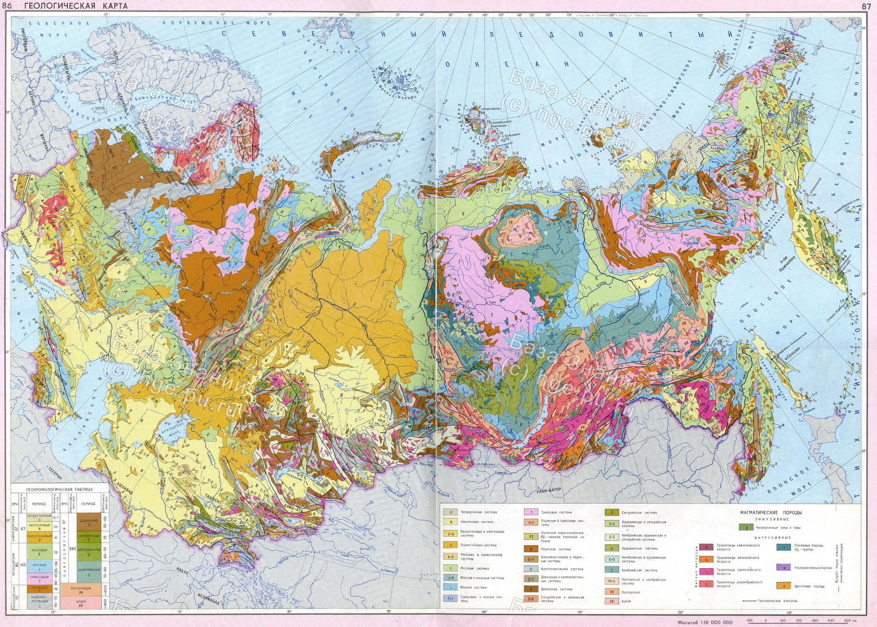
Геологическая карта СССР
Несмотря на большое разнообразие неровностей земной поверхности, можно выделить основные формы рельефа: хребет, гора, котловина, лощина, седловина.
Два основных типа рельефа – равнинный и горный.
Равнина – относительно ровная поверхность с небольшими колебаниями высот
Горы - поднятые над равнинами и резко расчлененные участки земной поверхности со значительными перепадами высот
Между геологическими структурами и рельефом существует прямая связь

Slide 4
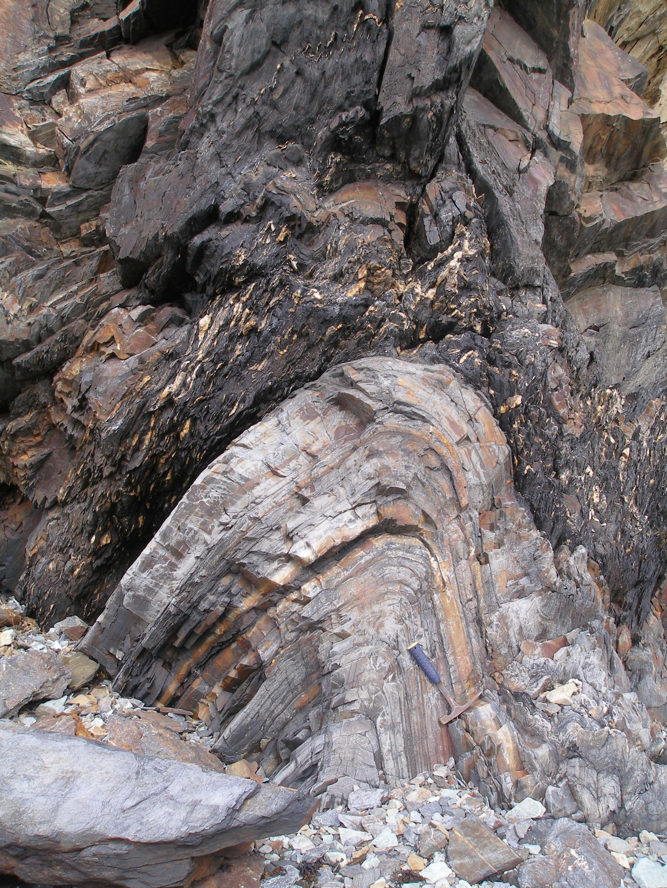
Эндогенные процессы рельефообразования
или внутренние силы Земли. К ним относятся, главным образом, тектоническая деятельность и
магматизм.
Основным источником эндогенных сил является тепловая энергия, которая возникает и накапливается в результате гравитационной дифференциации и радиоактивного распада вещества недр Земли.

Slide 5
Экзогенные факторы рельефообразования или факторы внешней среды.
К этим факторам относят деятельность климата или атмосферные агенты (температура, осадки, солнечная активность, ветер и пр.), деятельность гидросферы, криосферы, живых организмов и человека (антропогенный фактор).
Совокупность процессов разрушения и переноса их продуктов называется денудацией
Одновременно с денудацией происходит аккумуляция (накопление) продуктов денудации в понижениях рельефа или впадинах.

Slide 6
Генетическая классификация рельефа земной поверхности
Группа типов рельефа | Типы рельефа | Подтипы (процессы, формирующие рельеф)
Эндогенная | Тектонический | Вертикальные и горизонтальные движения земной коры
 | Вулканический | Взрывной, аккумулятивный
Экзогенная | Гляциальный, флювиогляциальный | Экзарация, эрозия, аккумуляция
 | Флювиальный | Эрозия, аккумуляция
 | Прибрежный | Морская или речная абразия, аккумуляция
 | Склоновый | Гравитация, перенос, аккумуляция, денудация
 | Карстовый | Выщелачивание, аккумуляция
 | Эоловый | Дефляция (ветровая эрозия, коррозия, эоловая аккумуляция материала)
 | Техногенный | Денудация, аккумуляция
 | Биогенный | Денудация, аккумуляция

Slide 7
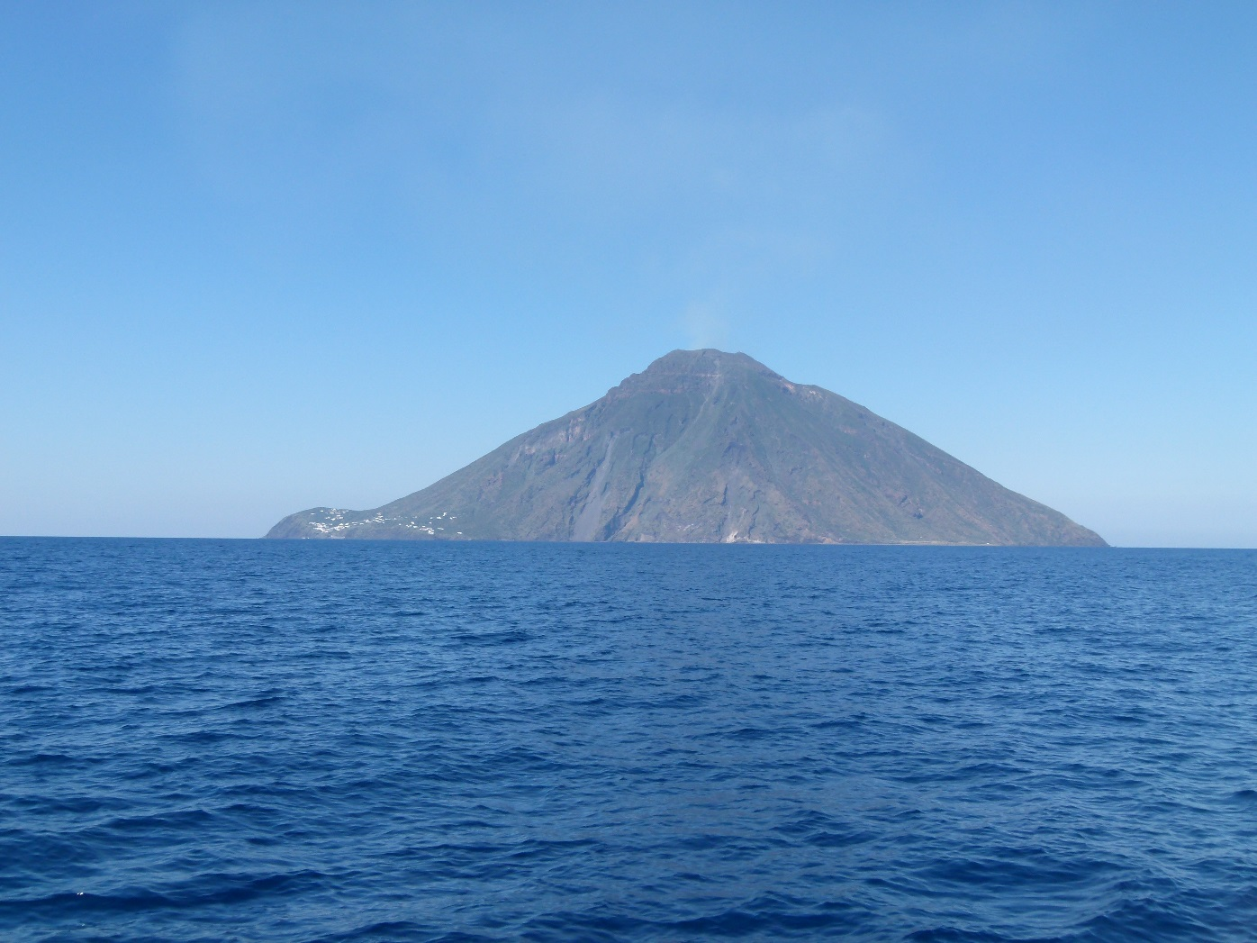
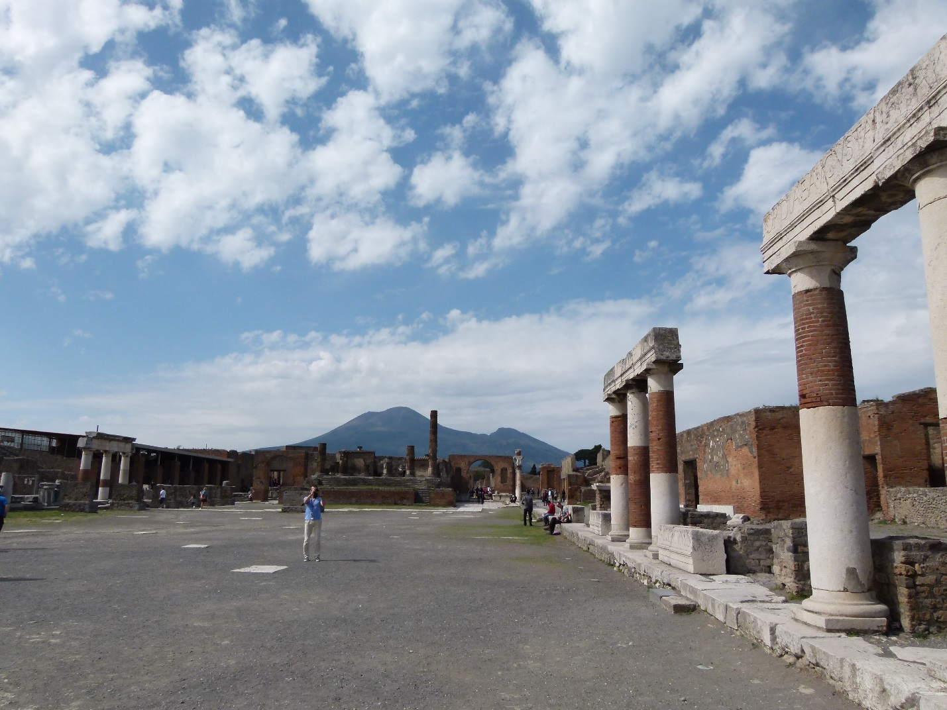
Вулканический рельеф
Взрывной, аккумулятивный
Помпеи на фоне Везувия
Вулкан Стромболи,
Эоловы острова, Италия

Slide 8
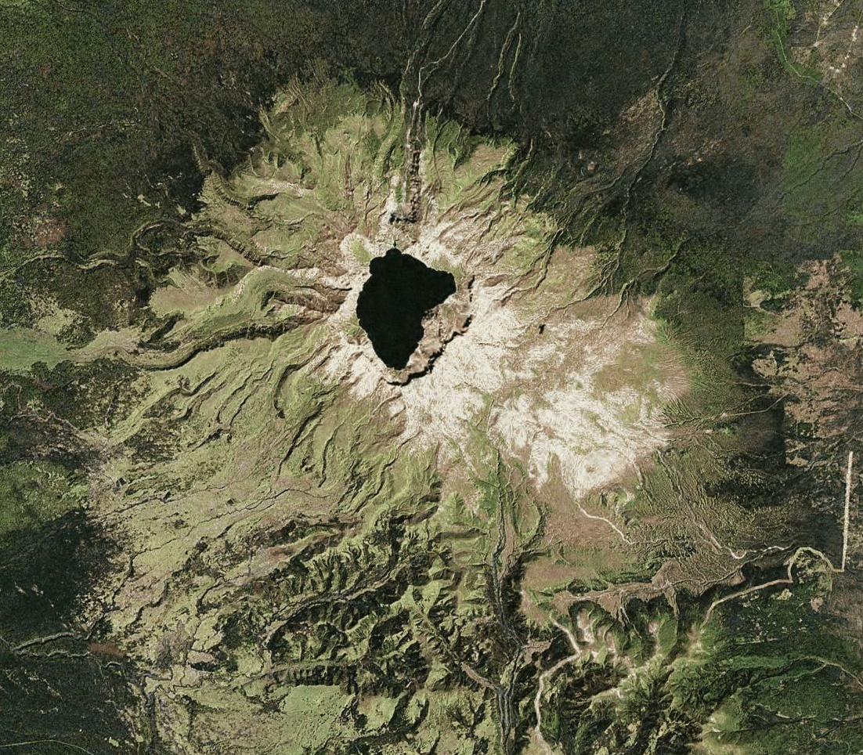
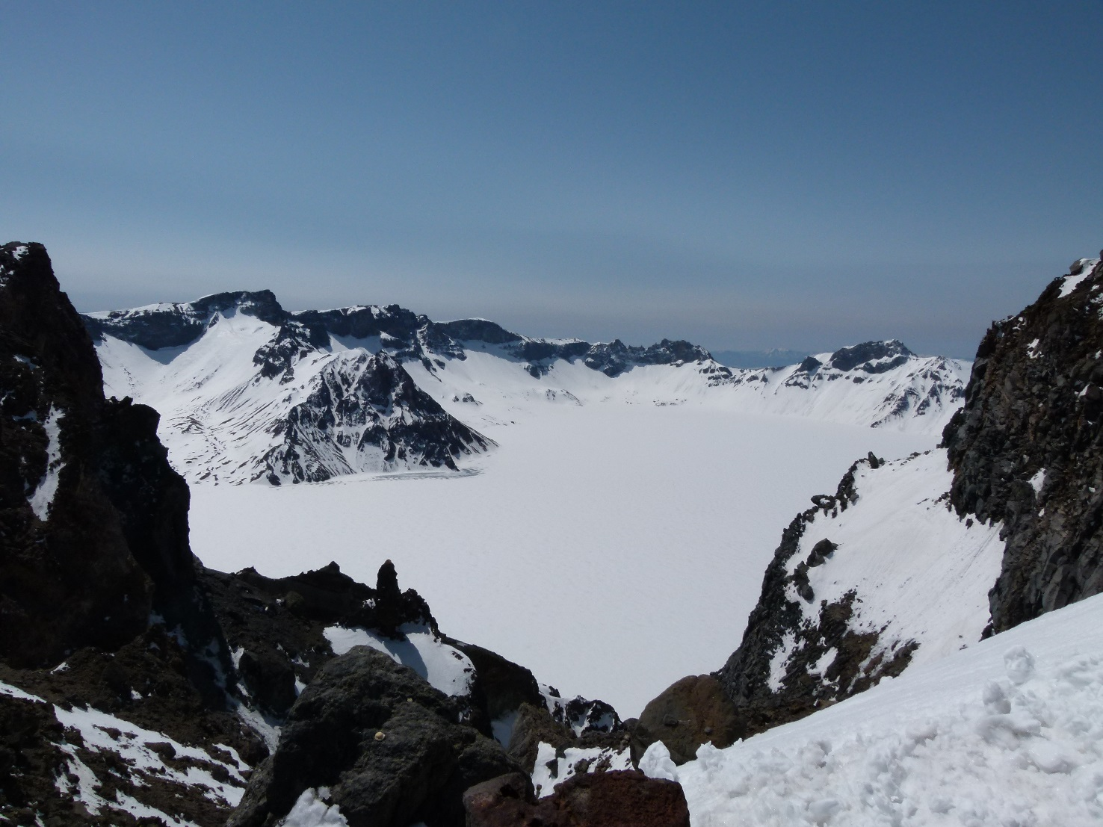
Вулкан Чанбайшань, Китай, вид из космоса
Вулкан Чанбайшань, вид на кратер

Slide 9
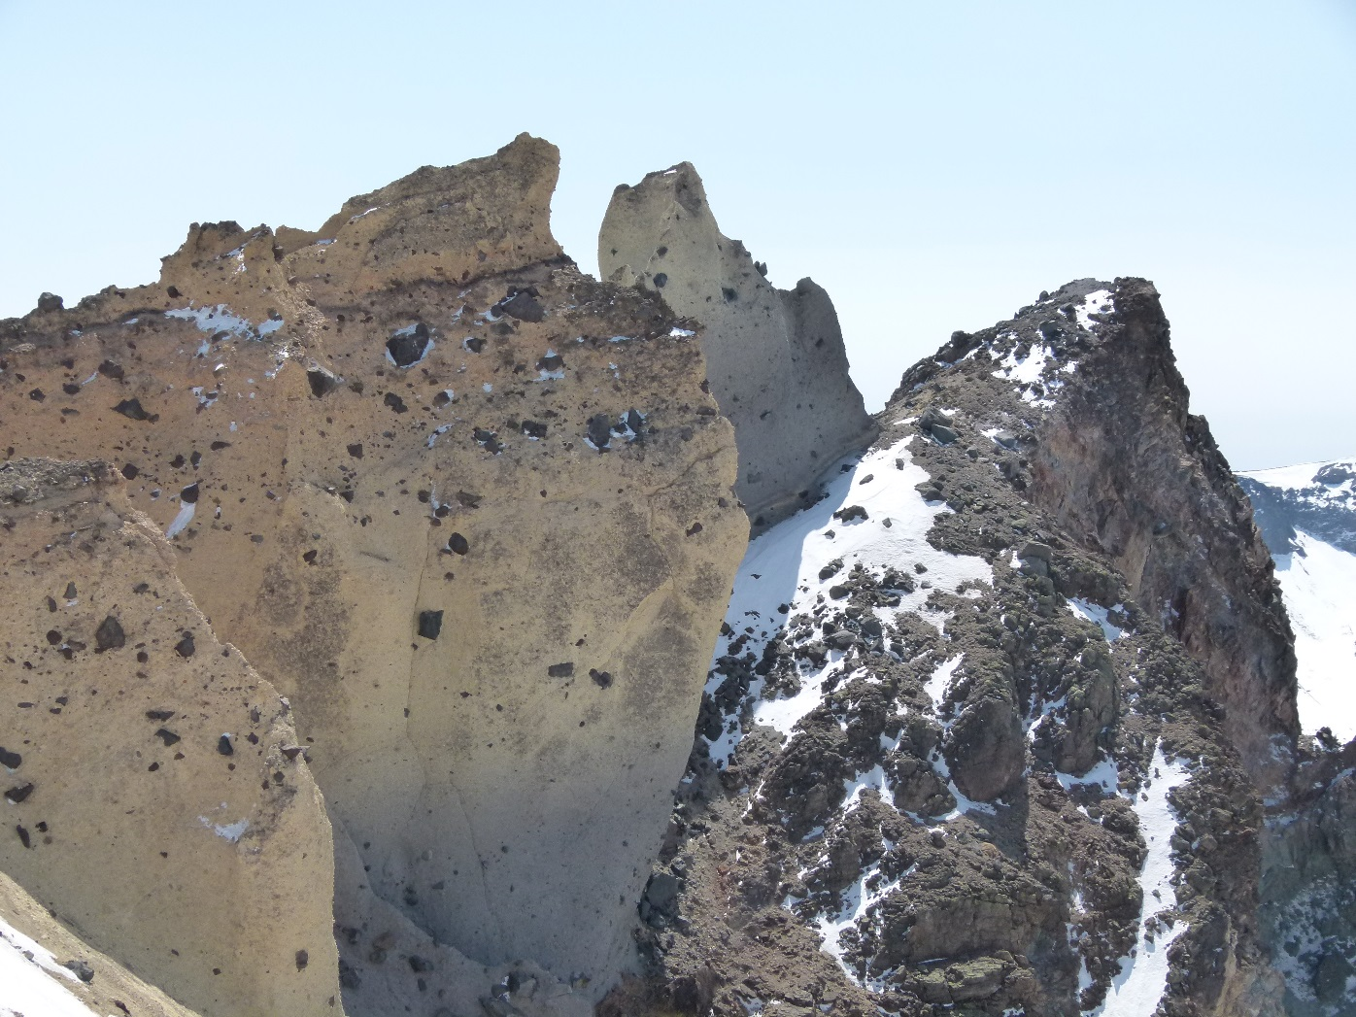
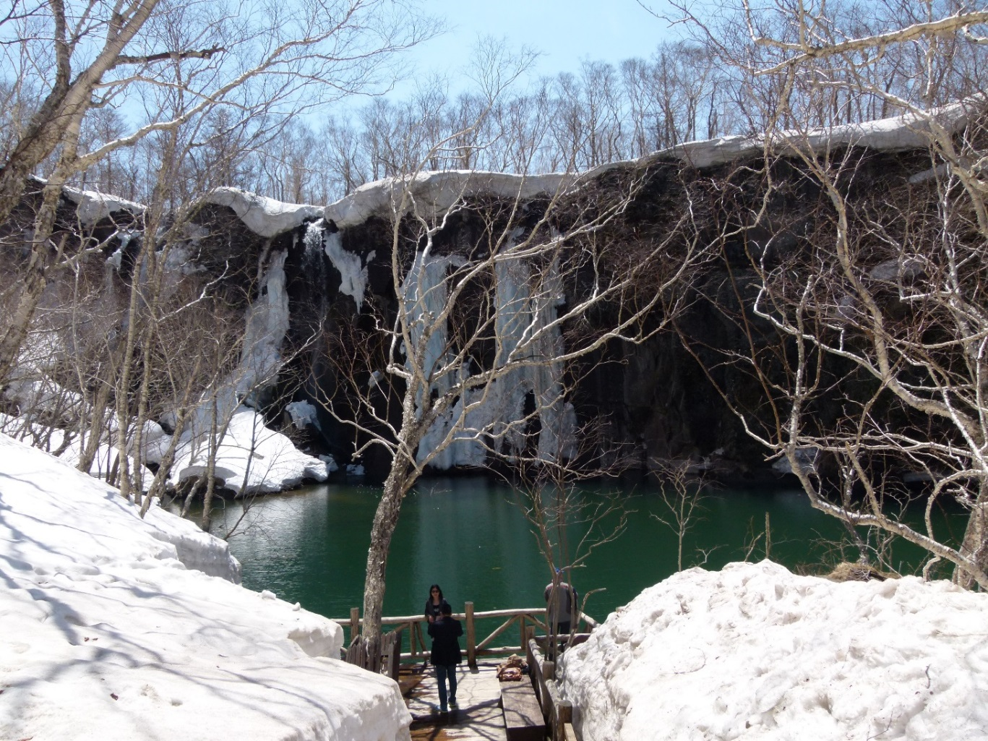
Вулкан Чанбайшань, скалы из туфа и лавобрекчий на краю кратера
Вулкан Чанбайшань, фреатическая
(взрывная) воронка у подножия вулкана

Slide 10
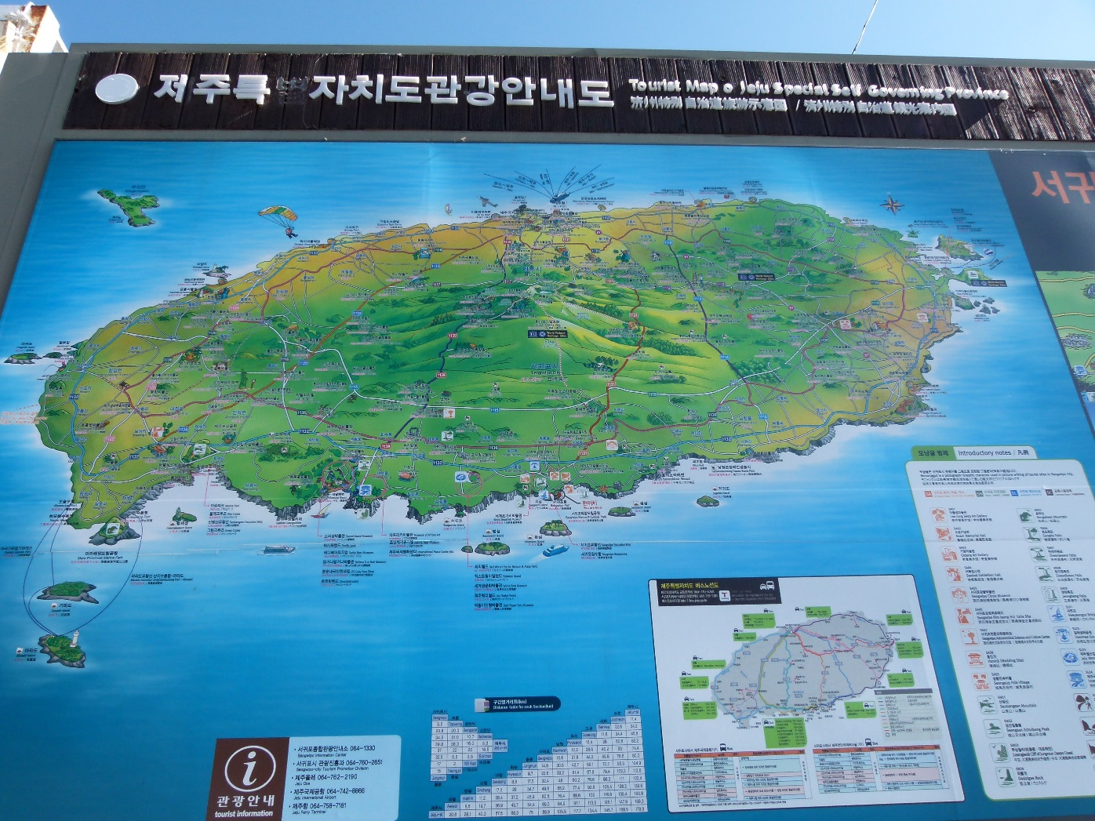
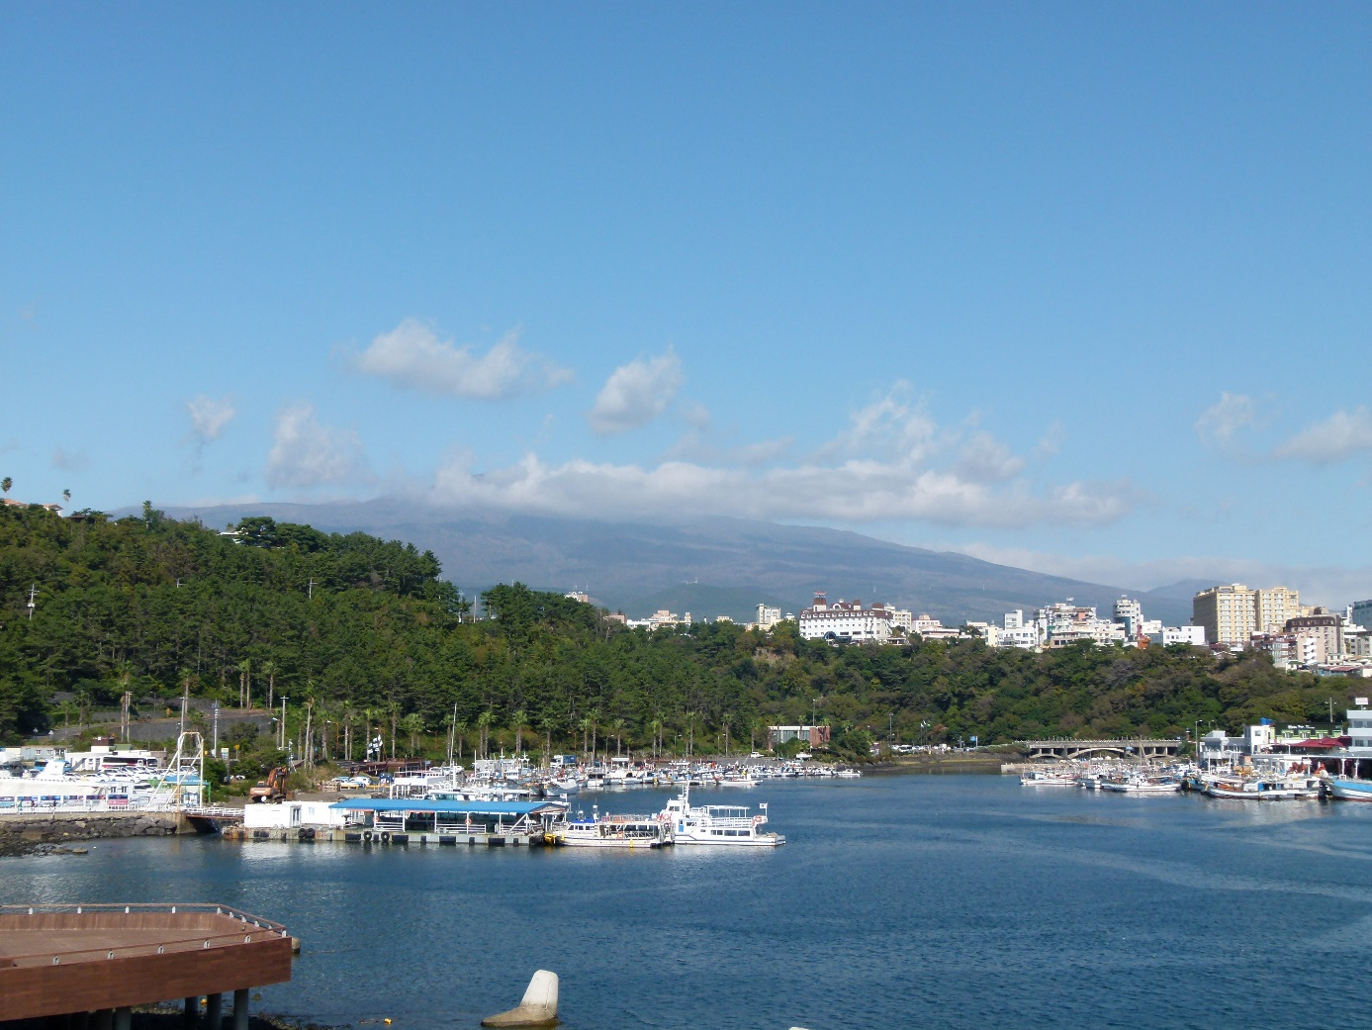
Щитовой базальтовый вулкан на острове Чеджу, Ю. Корея

Slide 11
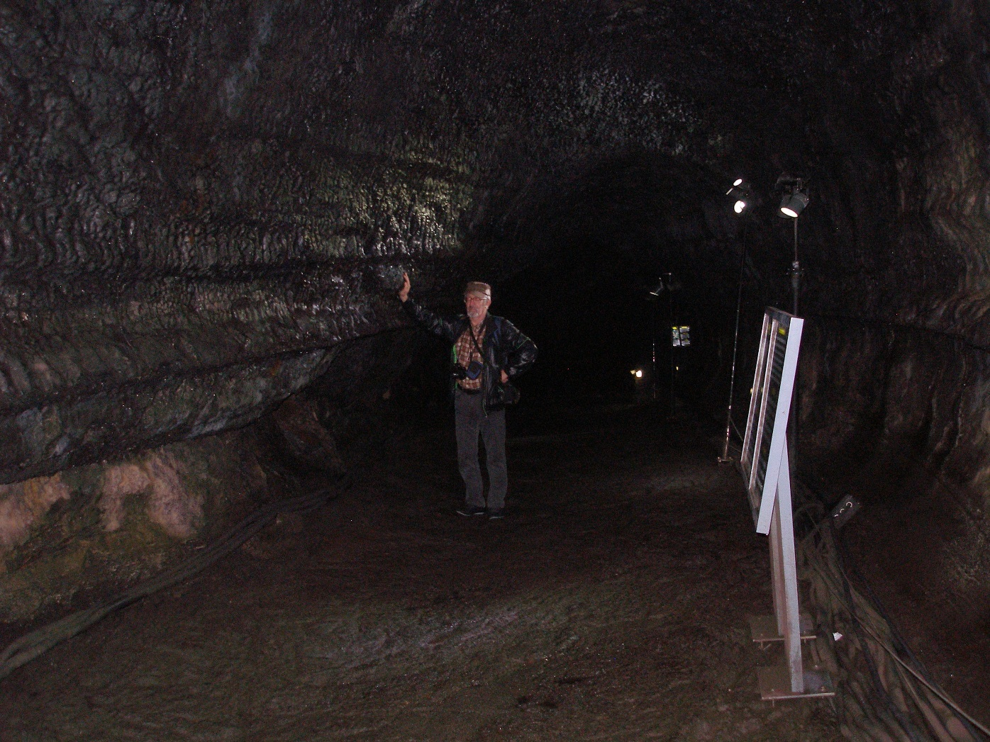
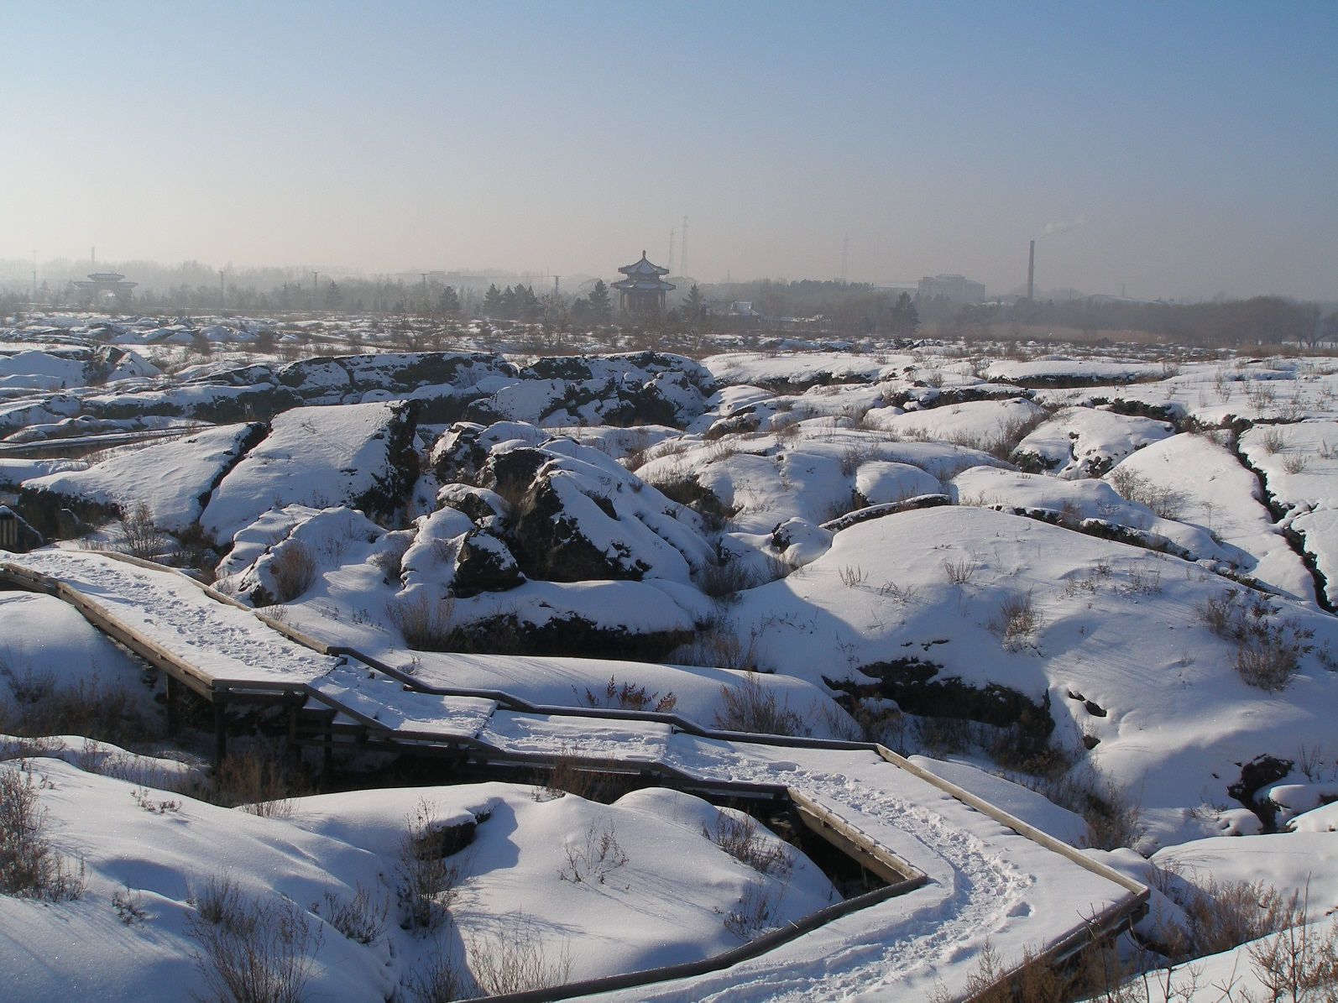
Лавовая пещера на о. Чеджу
Недавние лавовые потоки,
район Удалянчи, северный Китай

Slide 12
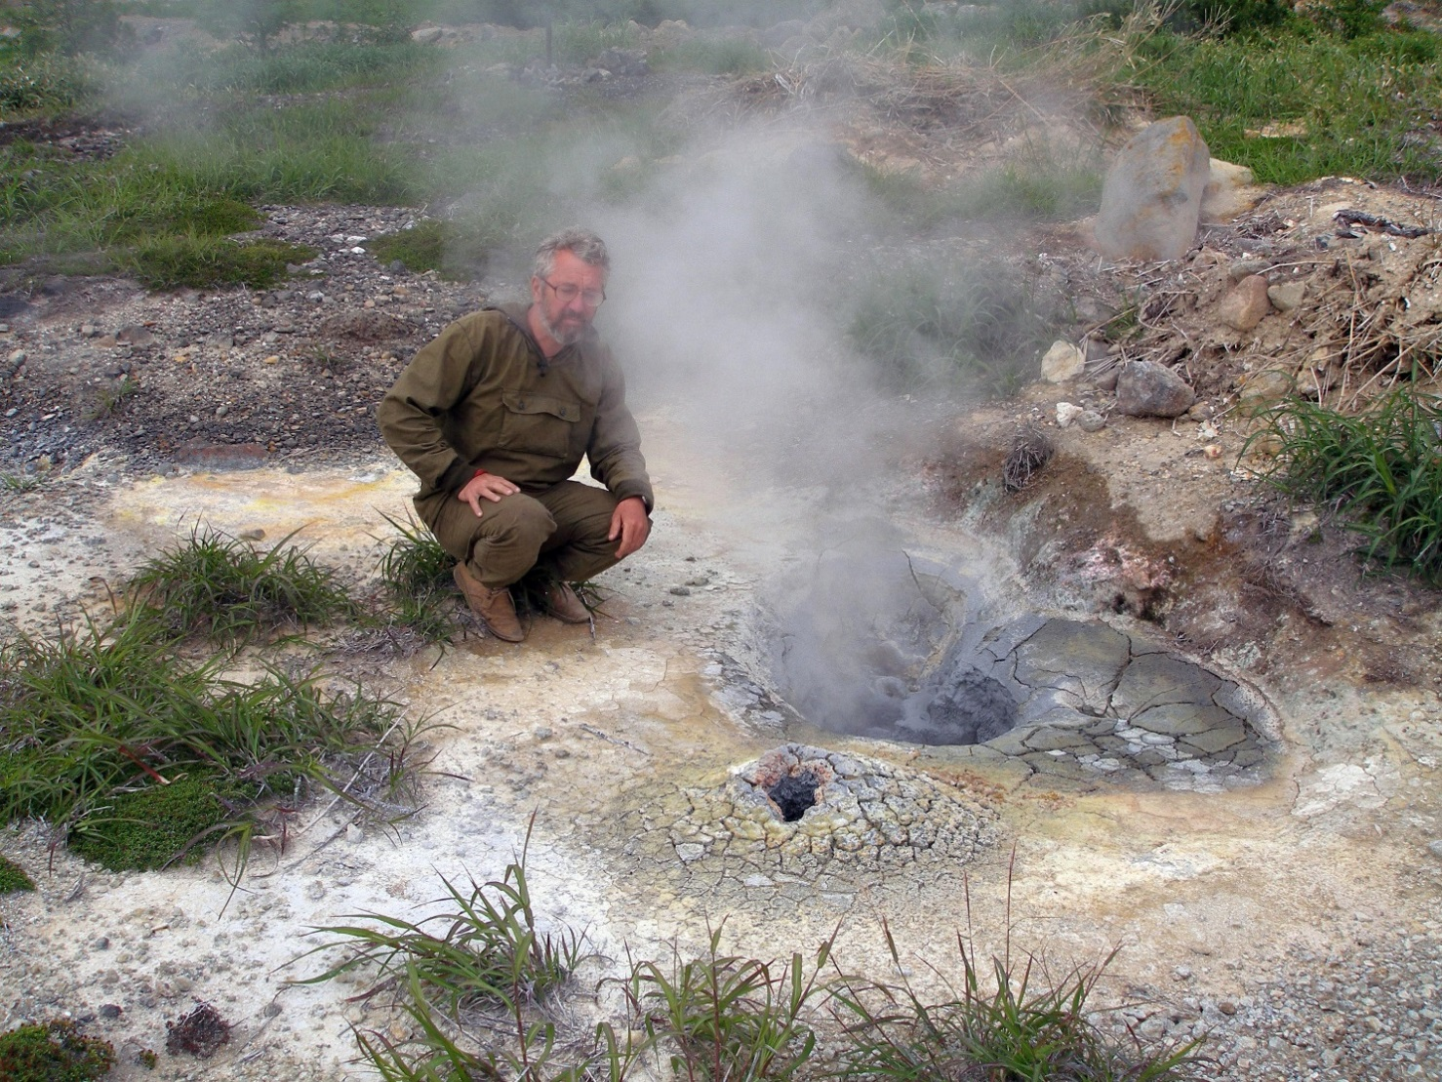
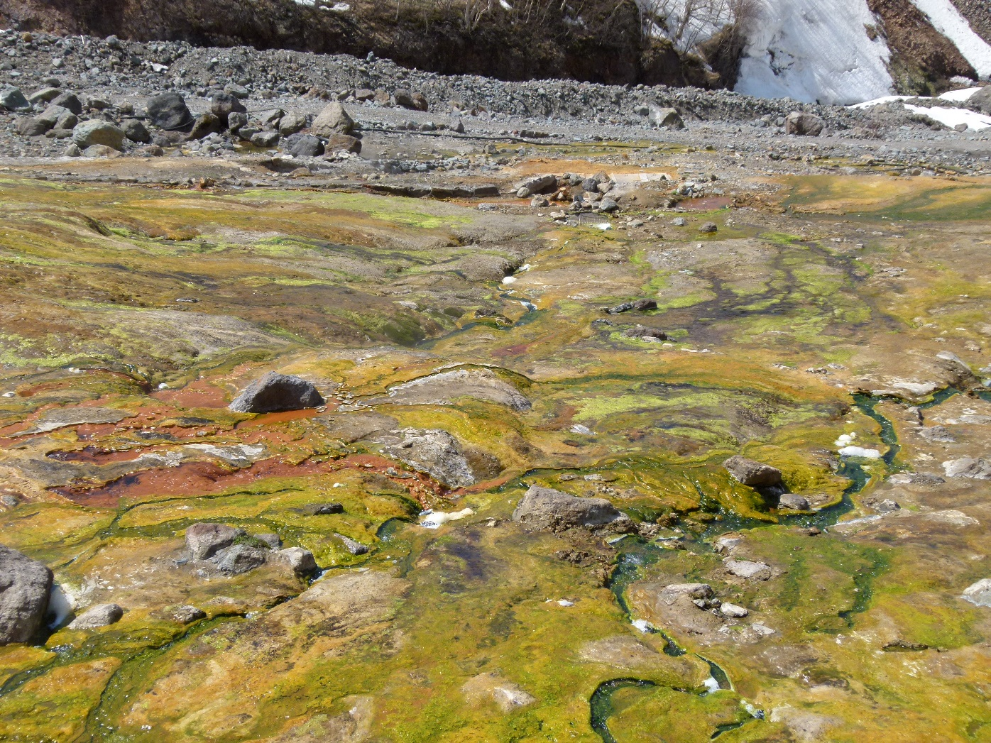
Фумарольное поле у подножия вулкана Чанбайшань
Фумарольное поле у подножия
вулкана Баранский,
о. Итуруп, Курильские острова

Slide 13
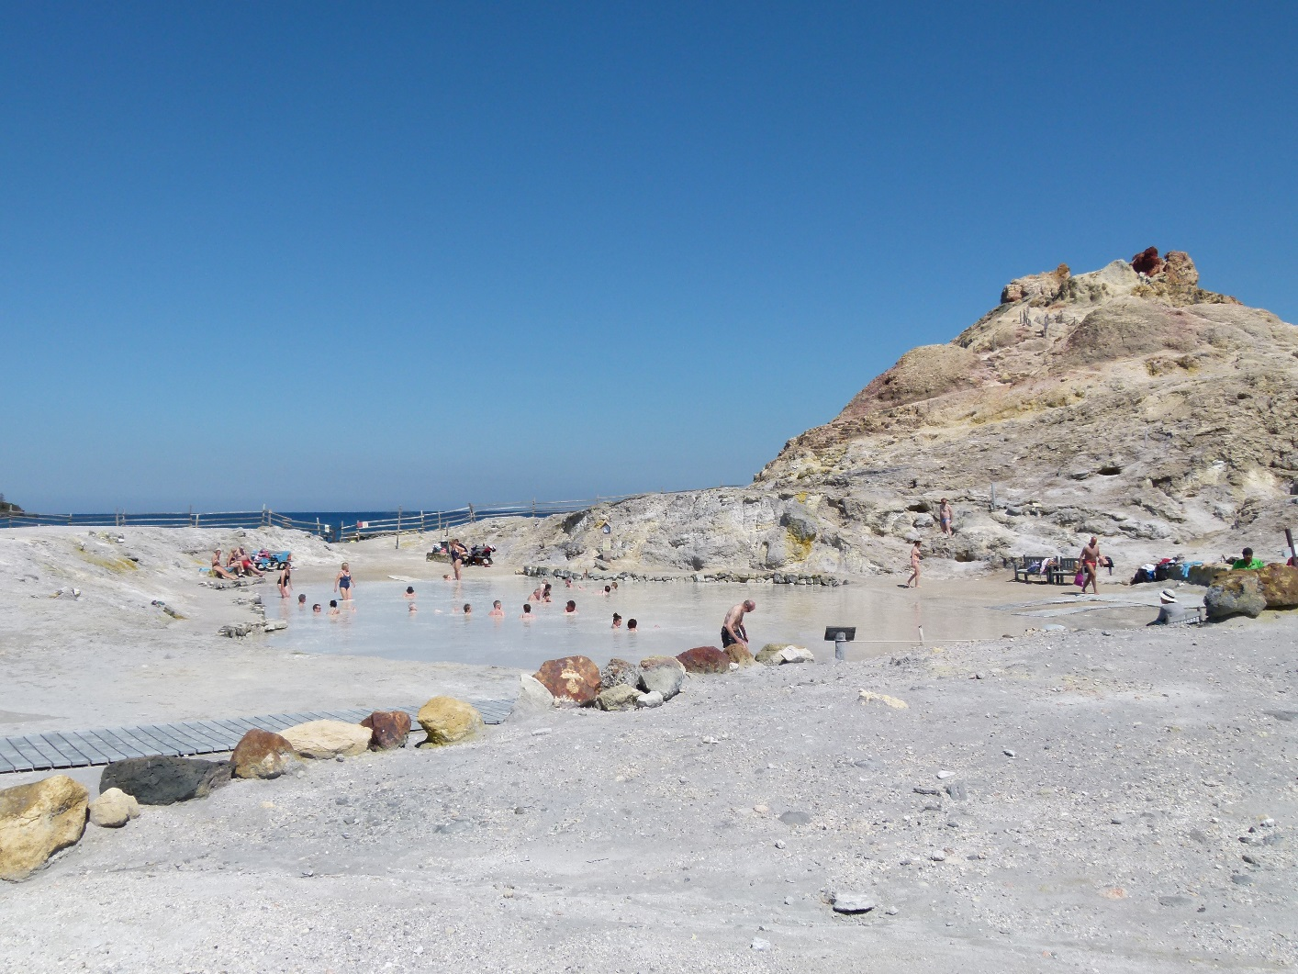
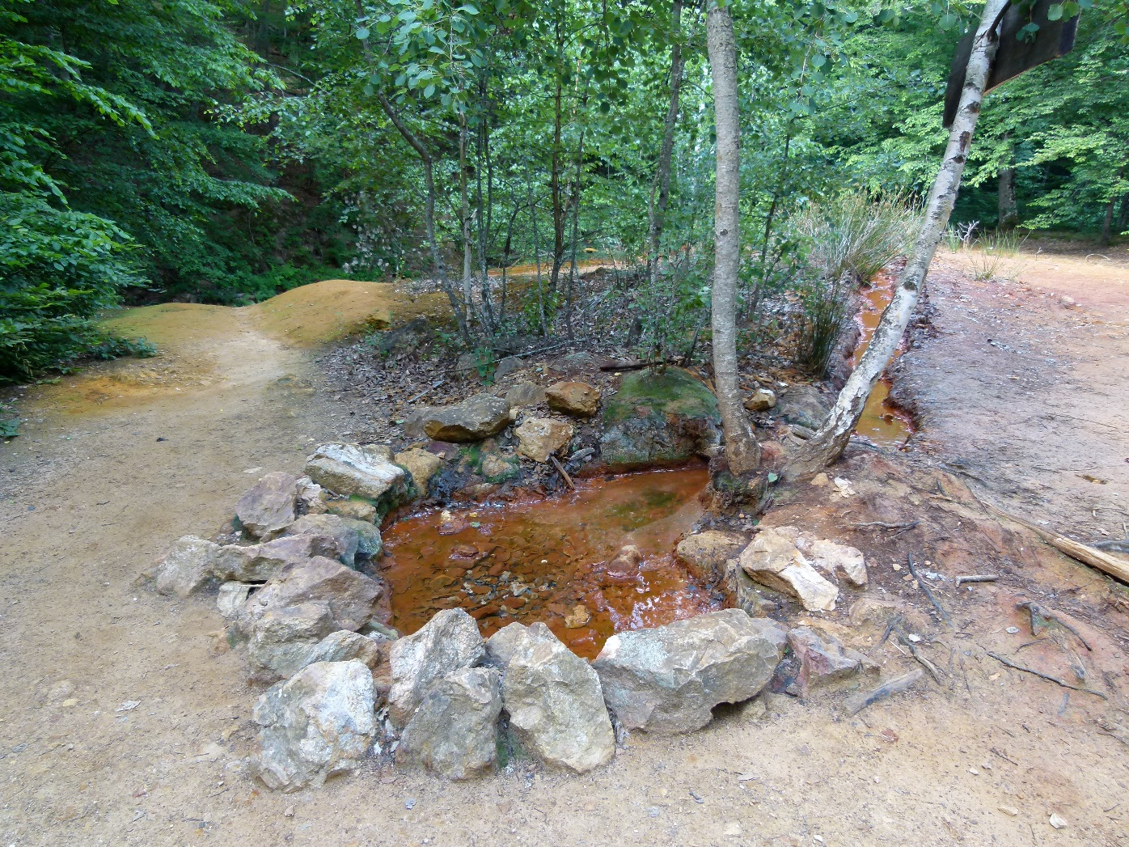
Минерализованный источник у подножья вулкана Дьябло Варош, Сербия
Горячее озеро у подножья вулкана
Вулькано, Эоловы острова, Италия

Slide 14
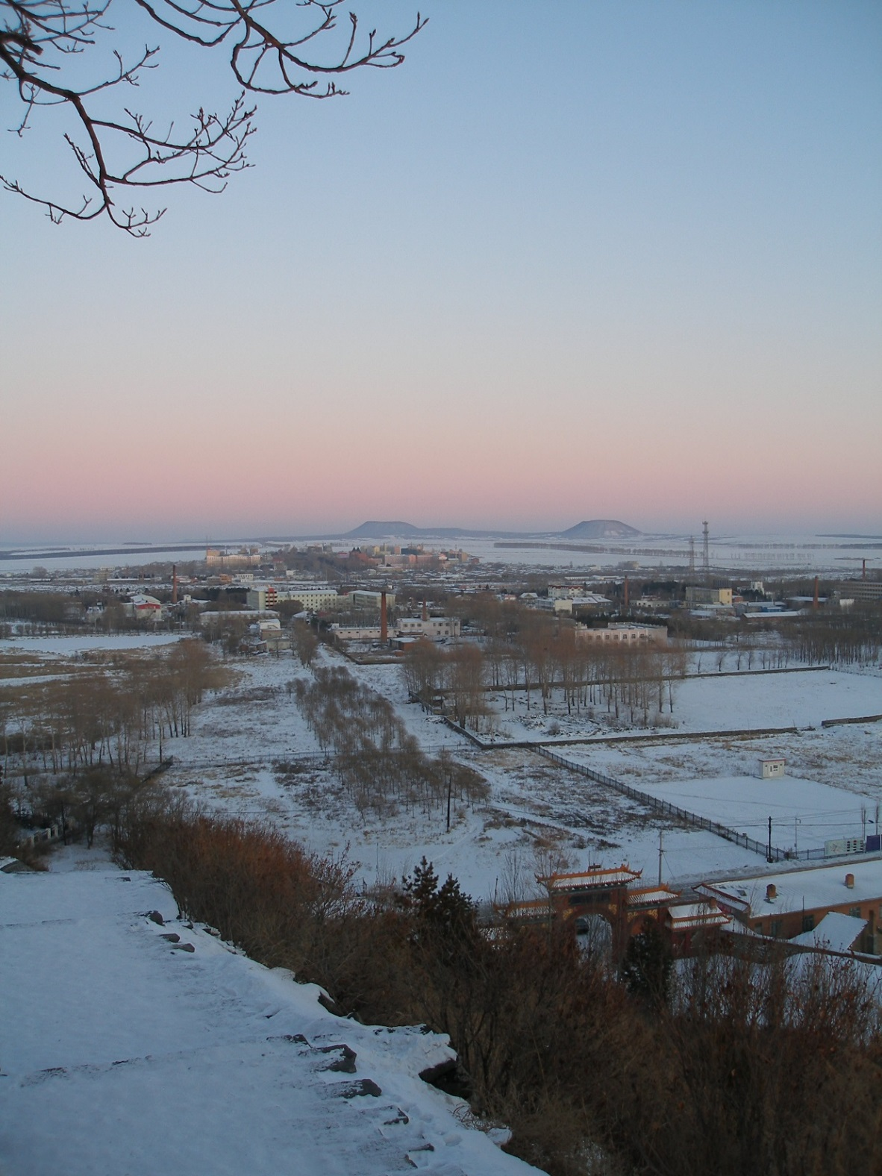
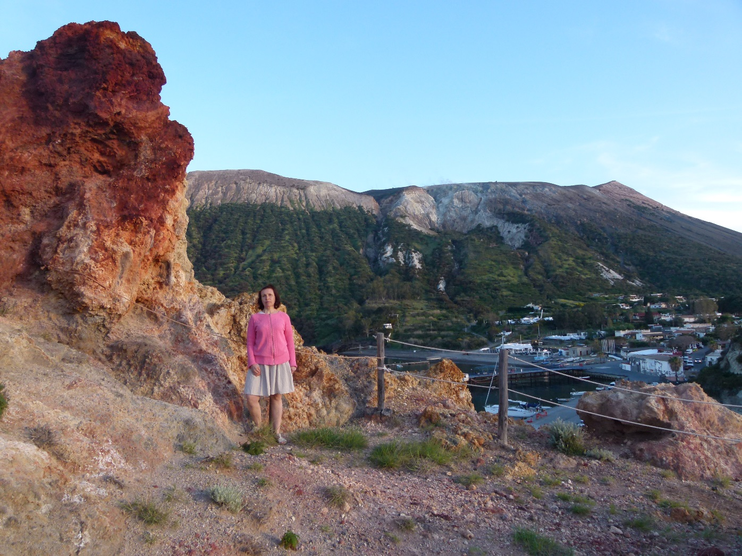
Скалы из гидротермально-измененных пород. На заднем плане – вулкан Вулькано
Городок Удалянчи и конуса голоценовых вулканов. Северный Китай

Slide 15
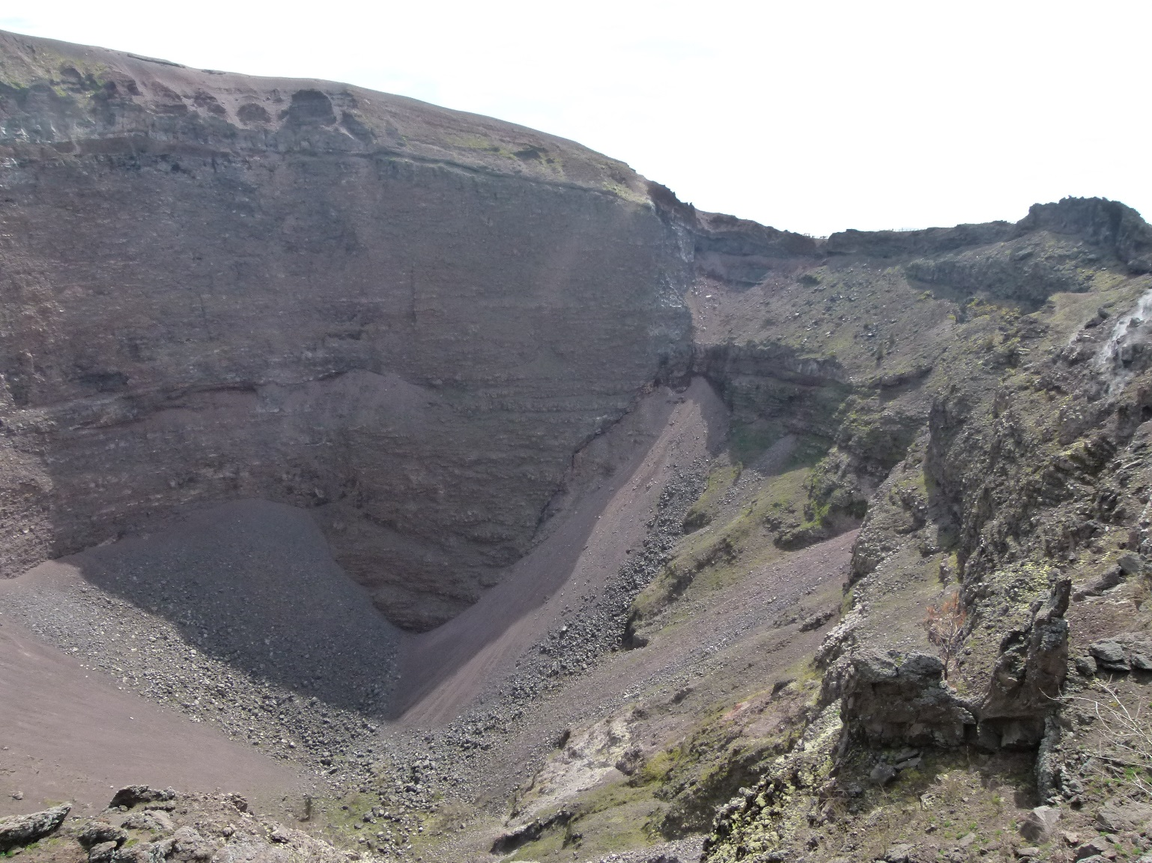
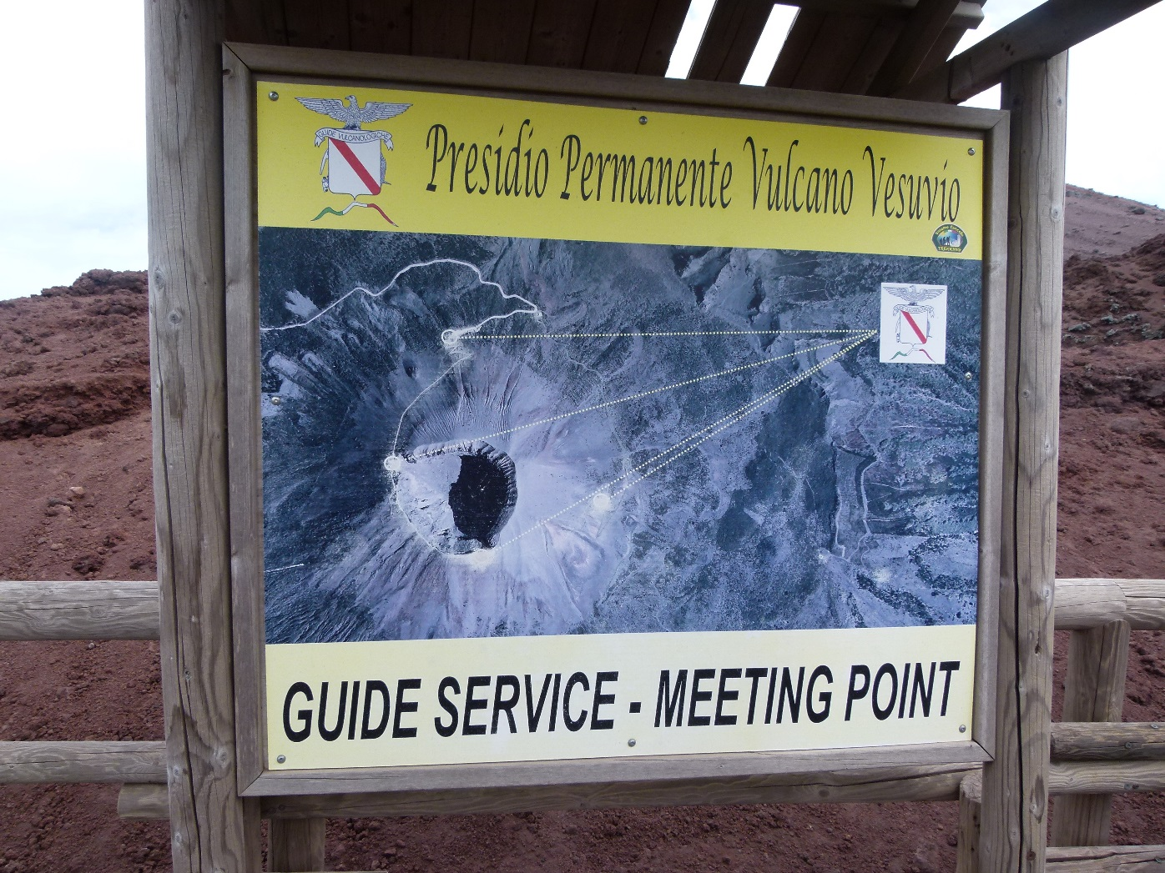
Вершина и кратер Везувия, окрестности Неаполя, Италия

Slide 16
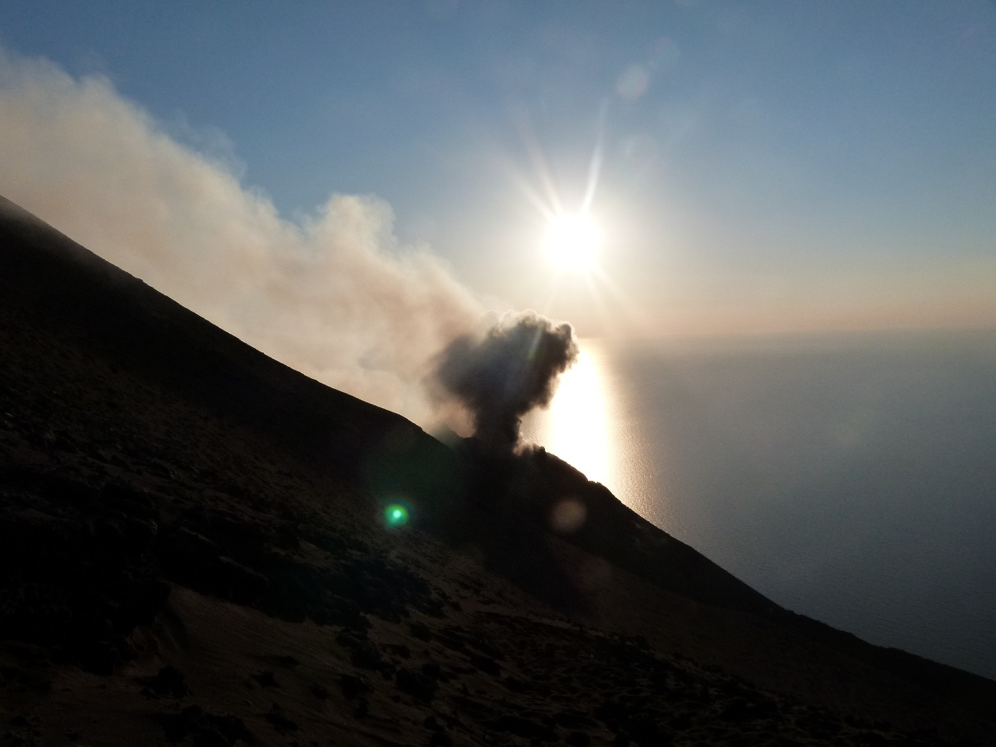
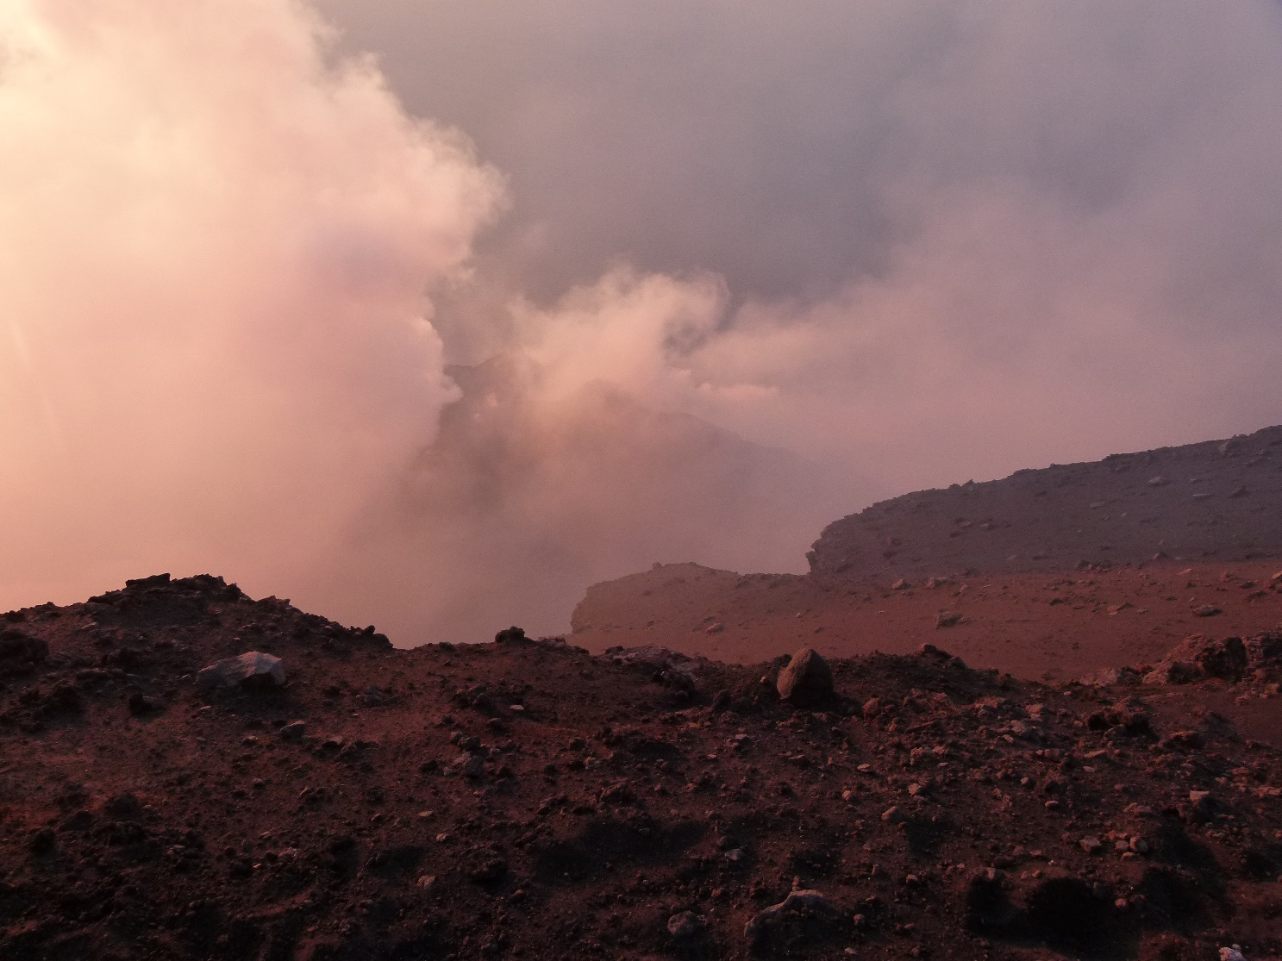
Действующий вулкан Стромболи, Эоловы острова, Италия

Slide 17
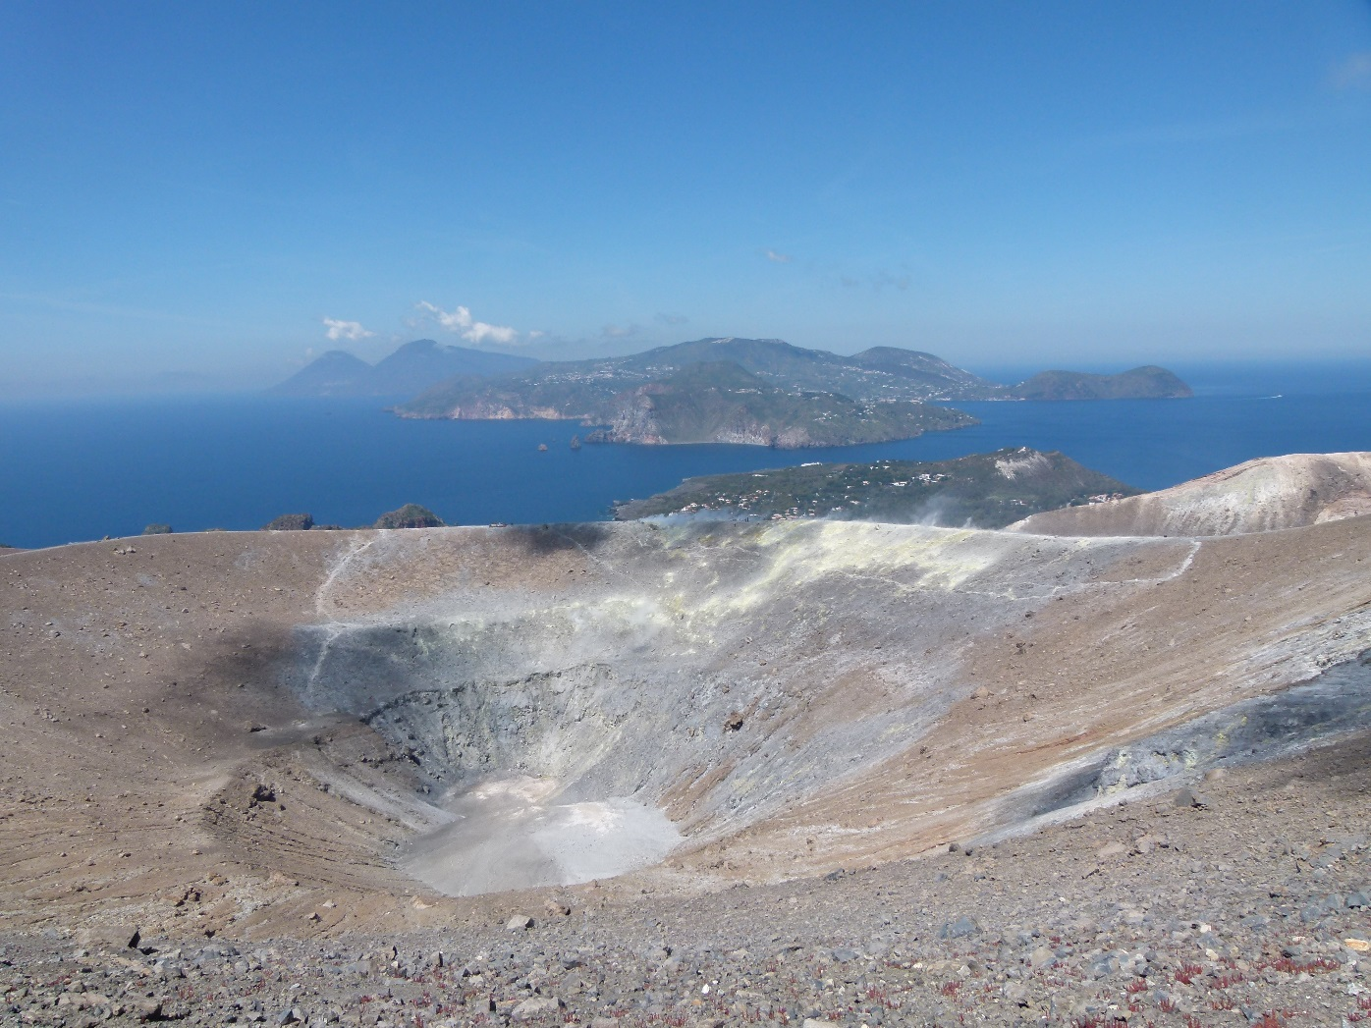
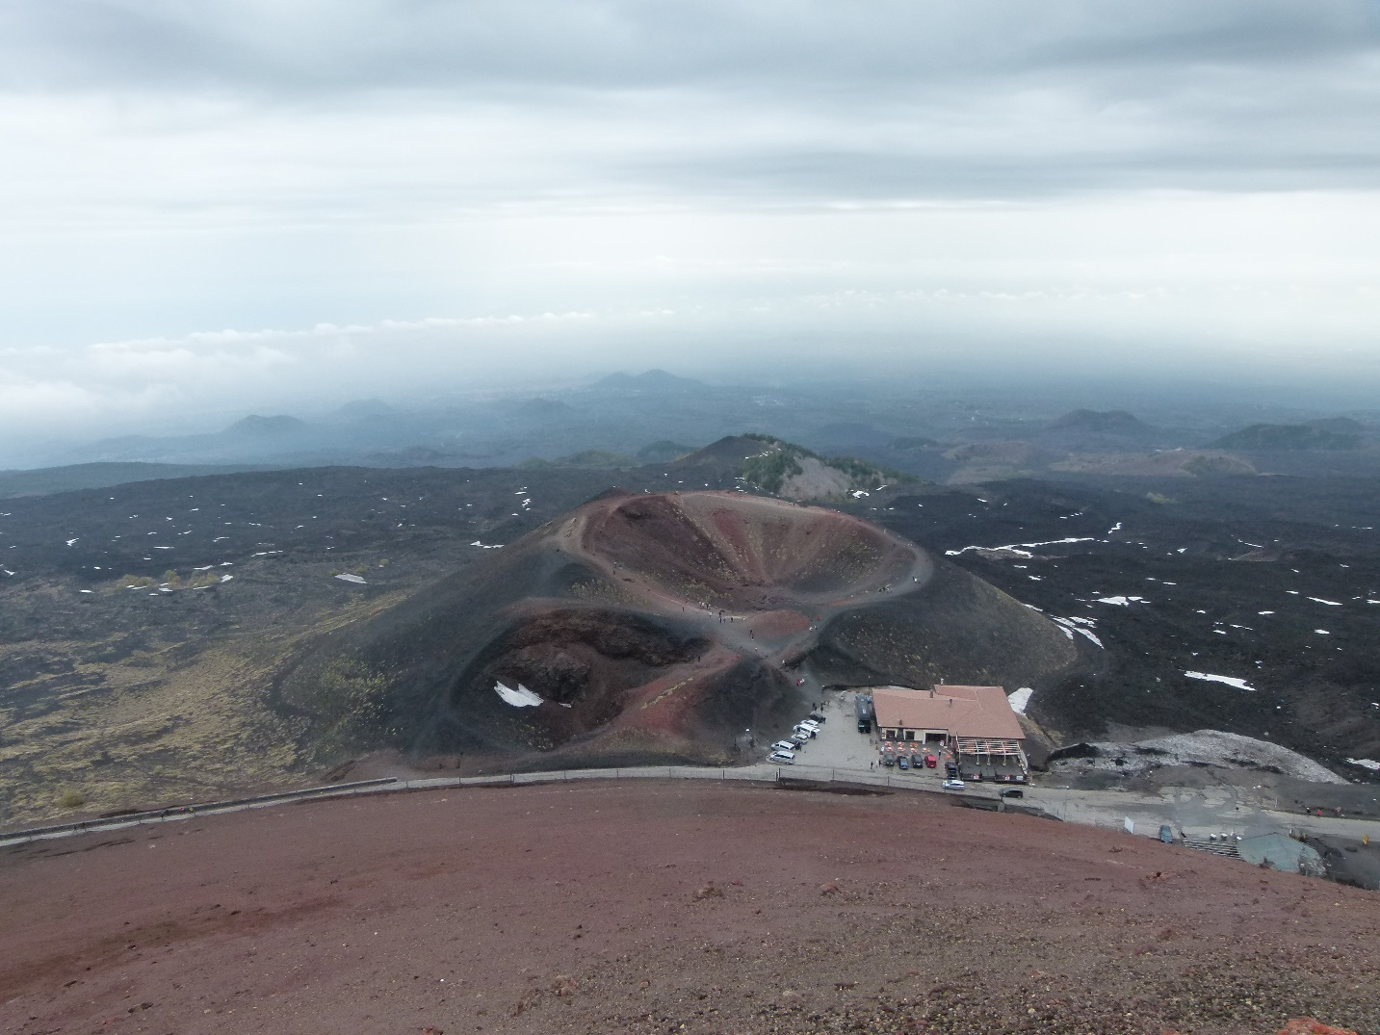
Кратер Вулькано
Кратеры на склоне вулкана Этна, Сицилия

Slide 18
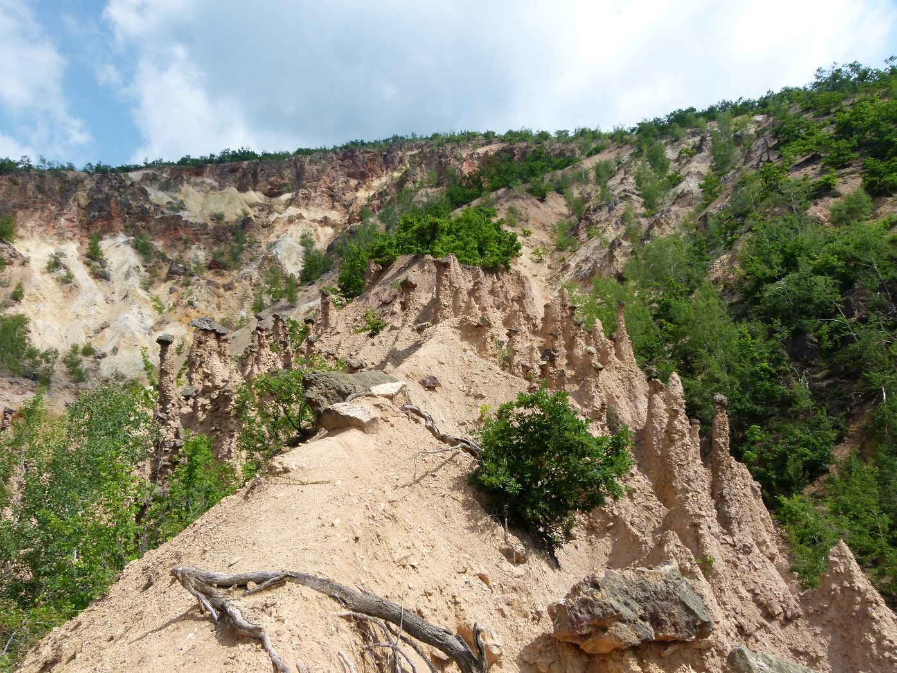
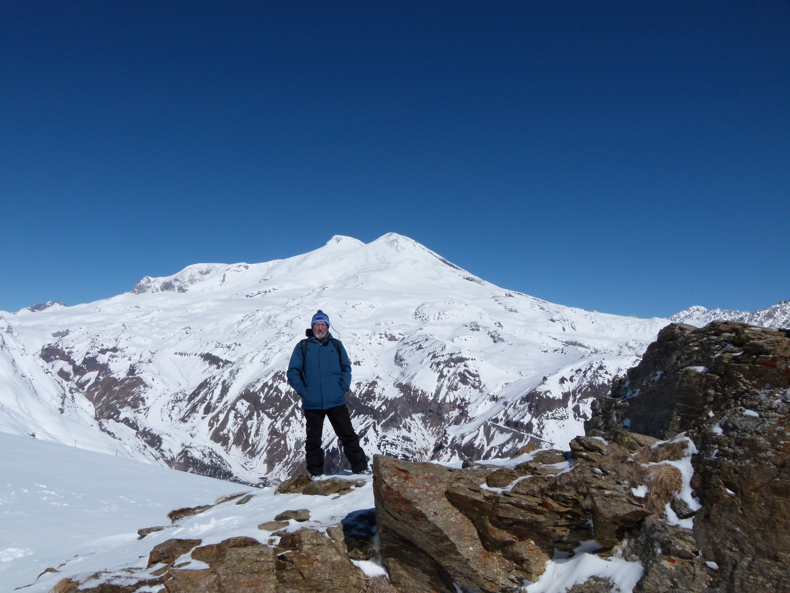
Двуглавый вулкан Эльбрус, Кавказ, Кабардино-Балкария (5642 м)
Разрушение туфов на склоне вулкана Дьябло Варош, Сербия

Slide 19
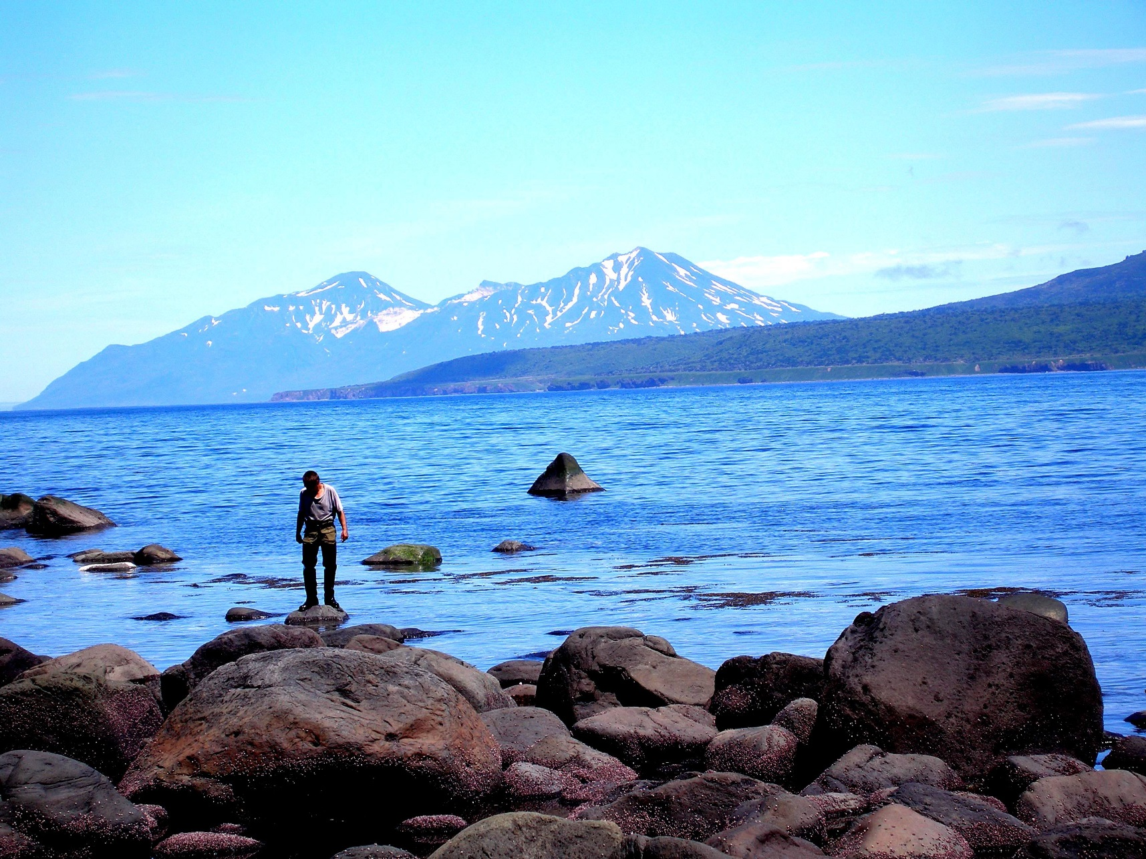
Вулканы Богдана Хмельницкого и Чирип, о. Итуруп, Курилы

Slide 20
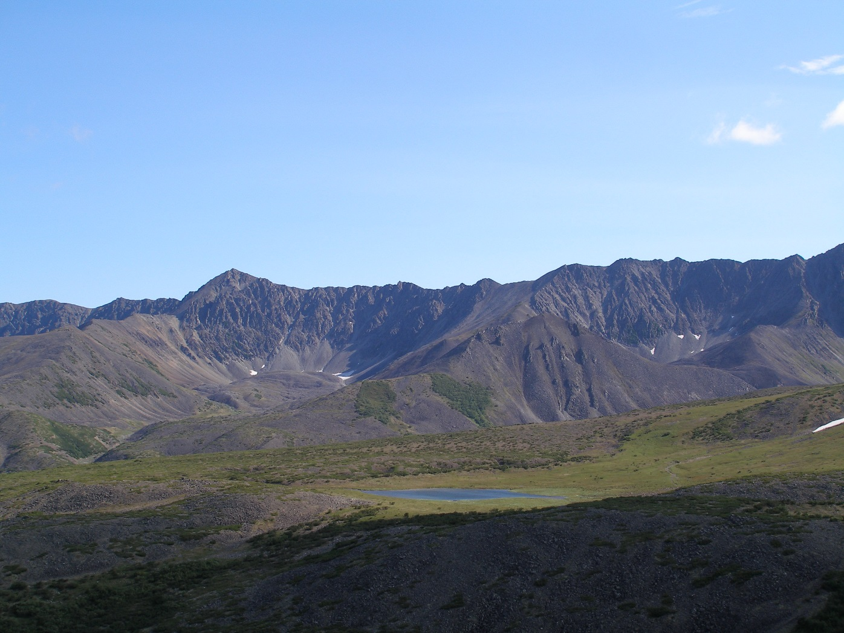
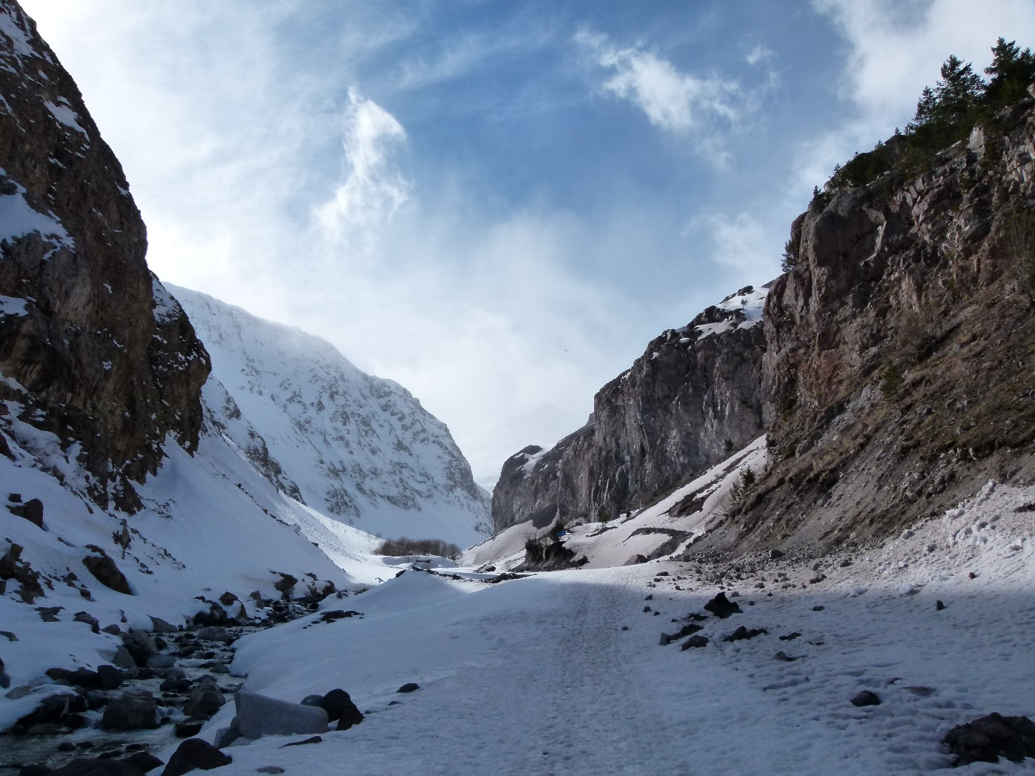
Гляциальный и флювиогляциальный рельеф
Экзарация, эрозия, аккумуляция
Экзарация – процесс разрушения ледником горных пород с последующим их выносом
Эрозия – процесс разрушения горных пород и почв водными потоками, с последующим их отложением.

Slide 21
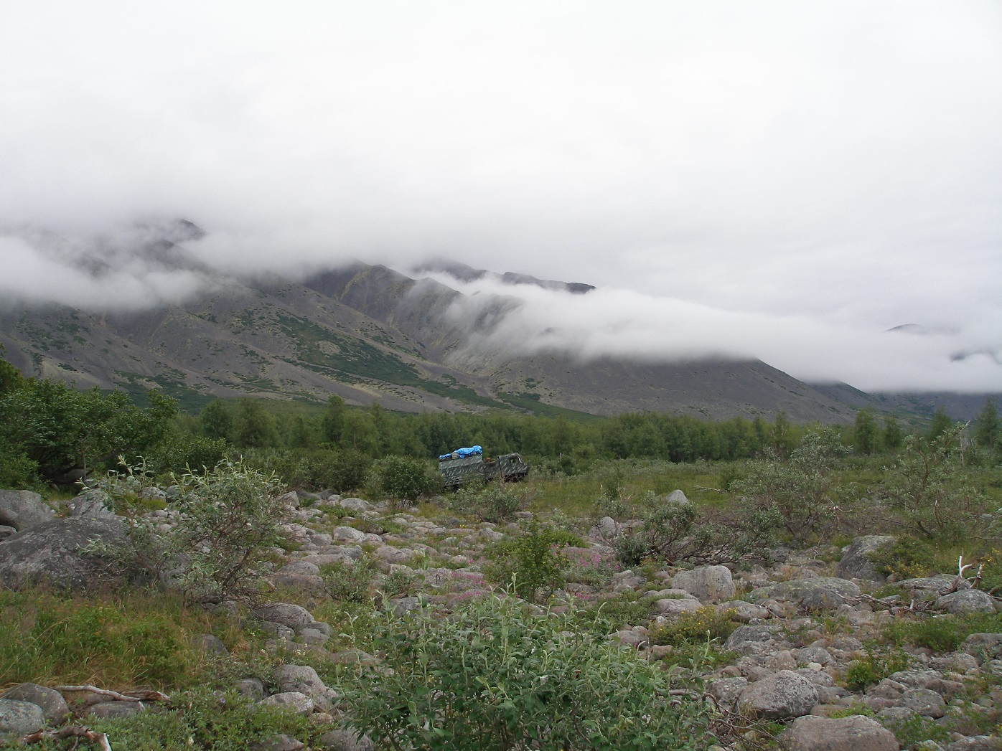
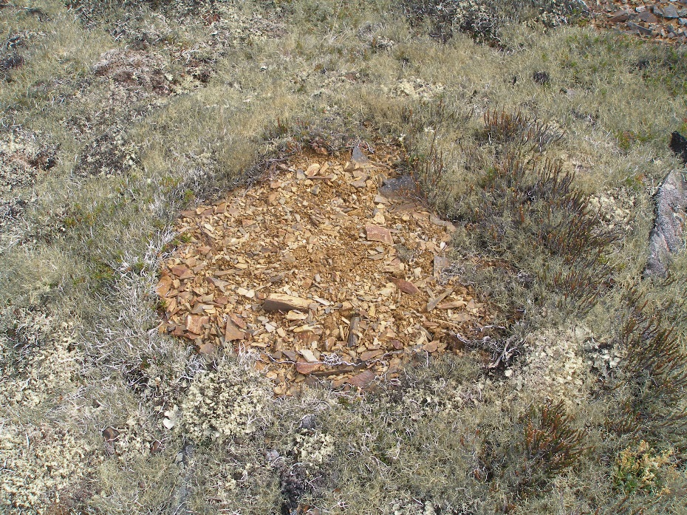
Результаты мерзлотных процессов (мерзлотные «медальоны»)
Флювиогляциальный рельеф
Аккумуляция материала размытых морен в долине

Slide 22
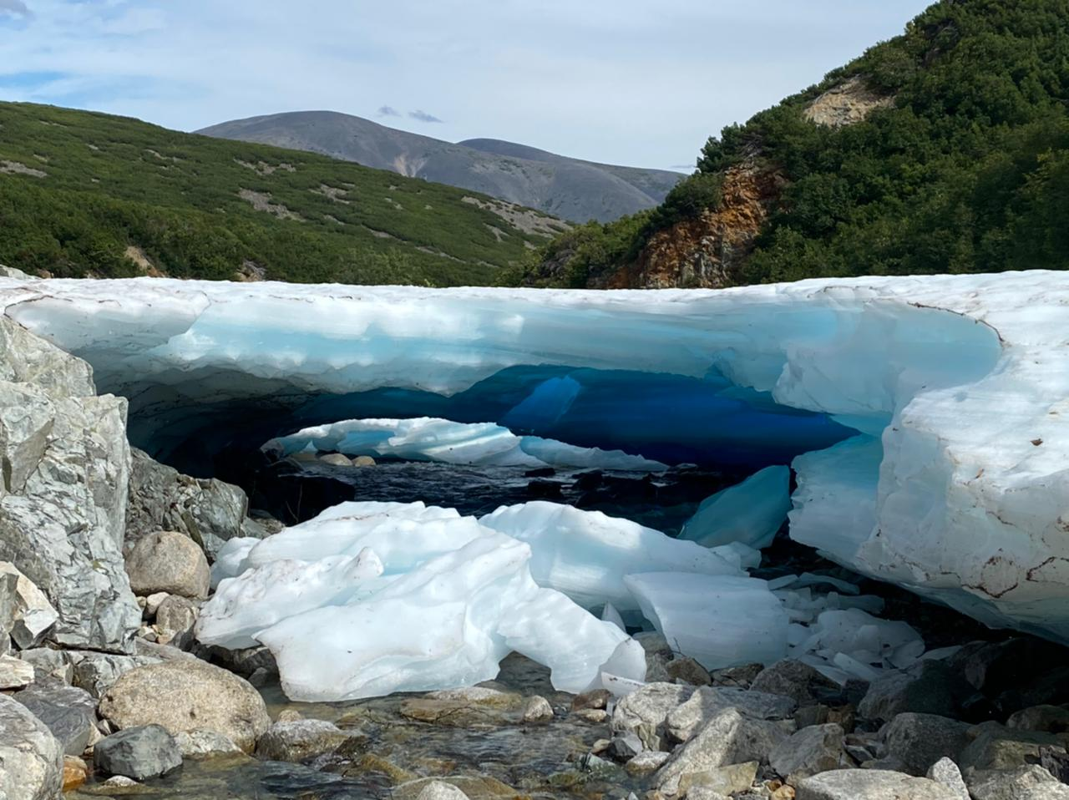
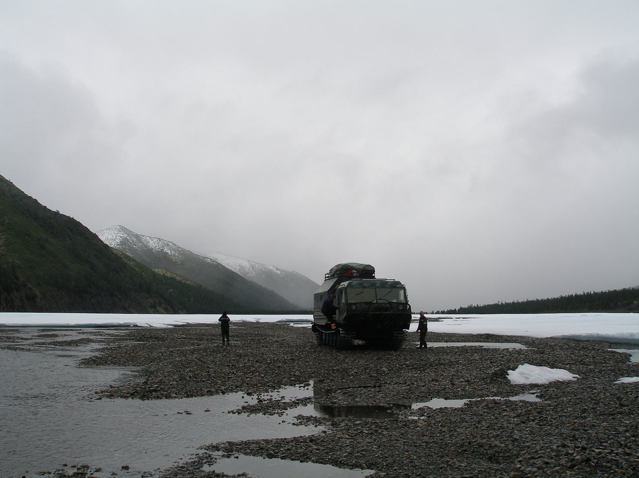
Долинные наледи, Магаданская область

